Slide 1
谁先走
第2课时
课堂导入-新知探究-课堂练习-课堂总结-课堂作业
WWW.PPT818.COM

Slide 2
1．根据生活经验和试验数据，能设计对双方都公平的游戏规则。
2．通过游戏活动，体验事件发生的等可能性和游戏规则的公平性。
3．通过创设教学情景，让学生参与活动，在活动中获得直观感受。

Slide 3
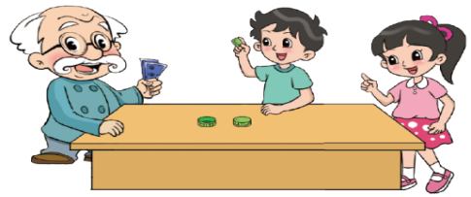
这有一个瓶盖，扔出后，着地时盖面朝上我去，盖面朝下笑笑去。
只有两张票，谁和我一起去看比赛？

Slide 4
与同桌做20次游戏，并记录游戏结果
结果 | 盖面朝上 | 盖面朝下
次数

Slide 5
汇总全班游戏结果:
 | 第一桌 | 第二桌 | 第三桌 | 第四桌 | … | 合计
盖面朝上 |  |  |  |  | …
盖面朝下 |  |  |  |  | …
试验次数 | 20 | 20 | 20 | 20 | … | 400

Slide 6
汇总全班游戏结果，这个游戏对双方公平吗？
游戏规则不公平,不是等可能的。

Slide 7
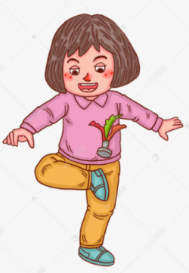
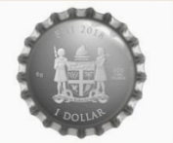
观察思考，为什么盖面朝下的可能性大？

Slide 8
瓶盖上下的质量不同，盖面的那一侧相对来说重一些。

Slide 9
判断游戏规则是否公平，要看代表双方的事件发生的可能性是否相等。如果相等，则游戏规则公平；如果不相等，则游戏规则不公平。
判断游戏是否公平原则，

Slide 10
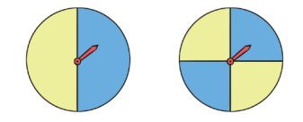
1.
想一想
1.
甲转盘
乙转盘
⑴甲转盘是笑笑设计的，请你确定规则，使游戏对双方公平。
⑵乙转盘是淘气设计的，请你确定规则，使游戏对双方公平。

Slide 11
转到黄色，一方先开始，转到蓝色，另一方先开始。
转到黄色，一方先开始，转到蓝色，另一方先开始。
⑶请你也设计一个转盘，并确定一个对双方都公平的游戏规则。

Slide 12
2.笑笑和欢欢掷骰子(骰子每个面上分别标有1,2,3,4,5,6),掷得奇数笑笑胜,掷得偶数欢欢胜,这样的游戏规则公平吗?说说你的理由。
答：公平,因为掷骰子所得奇数和
偶数的可能性是相等的。

Slide 13
2.
试一试，说一说:
生活中用“石头、剪子、布”来决定输赢的方法是公平的吗？说一说你的理由。
石头（输） 布 （赢）
石头（平） 石头（平）
石头（赢） 剪子（输）
双方输赢的机会各半，而且双方都有3种可能性。这样，出石头、剪子、布赢的可能性是相同的，所以游戏规则是公平的。

Slide 14
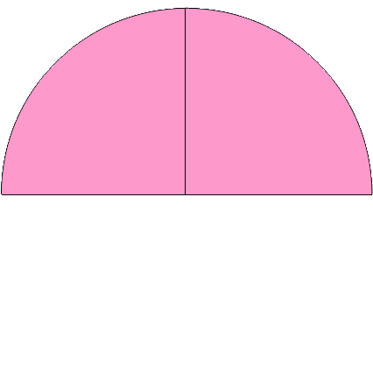
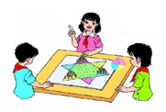
三名同学玩跳棋, 每人选一种颜色,指针停在谁选的颜色上谁就先走。小丽选择了红色。你认为这样的方案公平吗？
不公平，因为红色区域多。

Slide 15
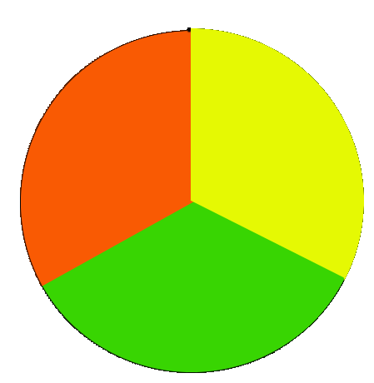
三名同学玩跳棋, 每人选一种颜色,指针停在谁选的颜色上谁就先走。小丽选择了红色。你认为这样的方案公平吗？
这样设计转盘公平吗？

Slide 16
只有做到可能性相同，才能保证游戏公平，根据可能性的大小分析判断游戏规则是否公平，有助于我们在日常生活中更好落实公平公正的原则。

Slide 17
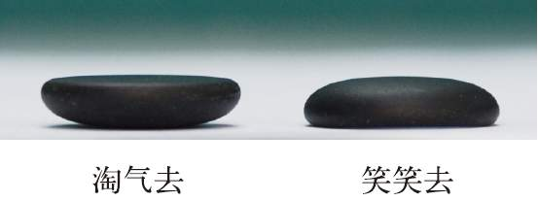
1.淘气和笑笑决定用抛图钉的方式来决定谁去看球赛。
⑴先猜一猜，这个游戏公平吗？
⑵同桌合作抛图钉，每人重复抛10次，并记录结果。汇总全班试验结果，说一说这个游戏公平吗？

Slide 18
⑴不公平
⑵因为图钉上下面受力不均匀,所以这个游戏是不公平的。

Slide 19
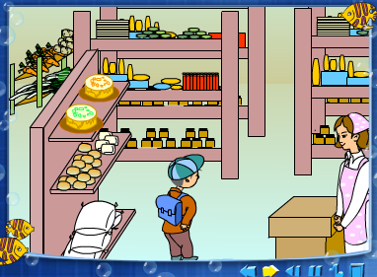
学校对面开了家新的小卖部，小卖部的老板想搞一个转盘抽奖的活动。请你替设计合适的方案，并说说为什么。

Slide 20
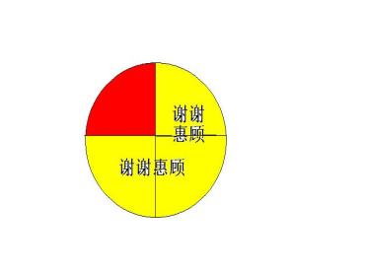
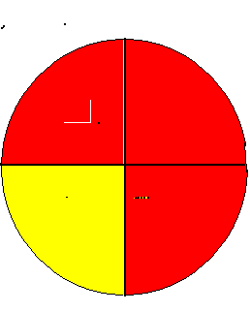
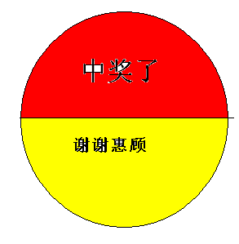
1.如果你是老板，你怎样设计转盘？
2.如果你是顾客你怎样设计转盘？
3.如果站在公平公正的角度上又该怎样设计？
中
奖
谢谢
惠顾
了

Slide 21
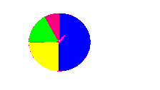
方案一：转转盘。指针指到红色区域即中奖。
方案二：转转盘。指针指到红色区域即中奖。
不是所有的游戏都是公平的。一般的抽奖游戏都是不公平的。

Slide 22
设计公平的游戏规则时，首先要确定代表双方的时间，再使代表双方的事件发生的可能性相等，最后确定规则。

Slide 23
1、虽然游戏双方赢的可能性相等，但公平的游戏也存在一定的偶然性，也就是运气。
2、游戏结果不相等，是因为我们玩的次数不够多，随着游戏次数的不断增多，输赢会越来越接近。
你知道吗？

Slide 24
你知道吗？
1.奥运会乒乓球比赛中，第一局的发球权由抽签决定。每局比赛结束后，双方都要交换场地。
2.在篮球赛中，开赛第一个球的控制权由裁判挑球，双方球员争抢获得。
3.在足球比赛开始前，双方用抛硬币的方式选 定开球或场地先挑的一方应有开球或场地的选择权。
你觉得这些有一定的科学道理吗？
公平的原则

